Slide 1
AIREX形变与胶水的厚度变化
巩克云老师、蔡孟珂、金梁程龙、王昊洋

Slide 2
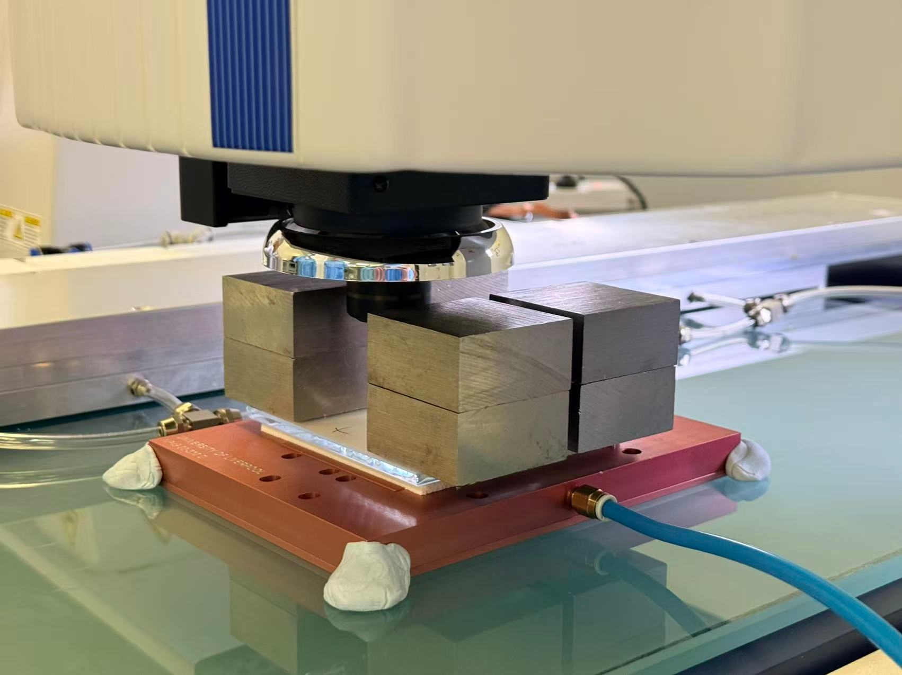
AIREX形变量测量
顺序：空载（包含玻璃片）→4kg→8kg→12kg→4kg→空载（恢复）
4kg、8kg时分别测量三个点高度，12kg时只能测量中心点高度

Slide 3
过程分为加载阶段、和恢复阶段
1. 加载阶段：高度随重量增加持续下降
数据表现：从空载（差值0）→4kg（-0.1115）→8kg（-0.1494）→12kg（-0.1733），重量越大，形变越大，差值逐渐减小。
2. 弹性恢复与恢复滞后
数据表现：12kg完全卸载后，接近初始空载的0值，但存在微小偏差（-0.0281）（未完全恢复）。
恢复滞后：恢复时间不够，或存在塑性形变、能量损耗（如材料内部摩擦、结构微损伤），导致形变无法完全可逆。
若多次重复加载后滞后效应增强，可能预示材料性能退化。

Slide 4
AIREX在不同配重下的形变

Slide 5
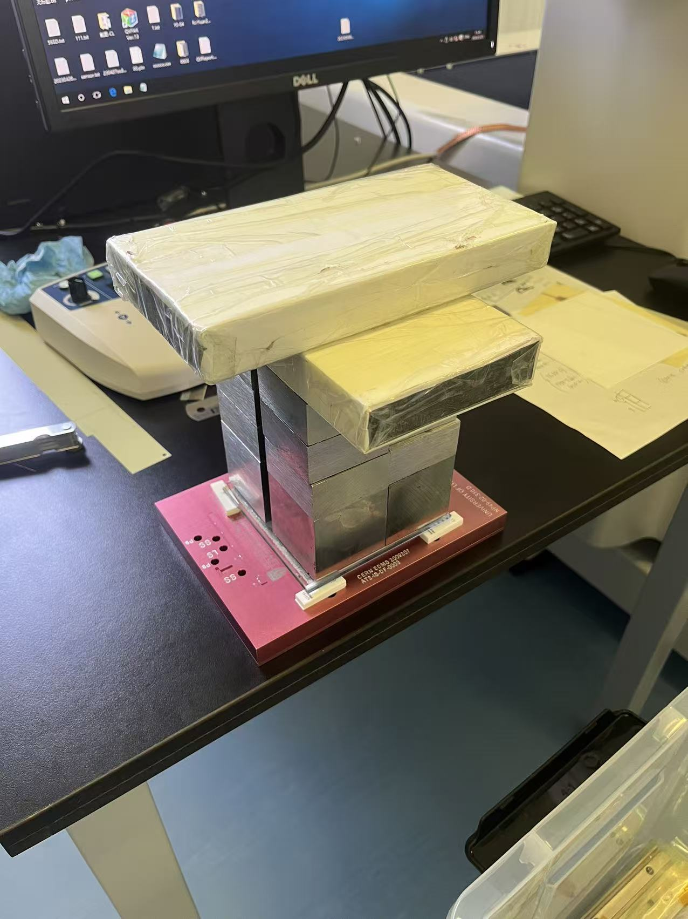
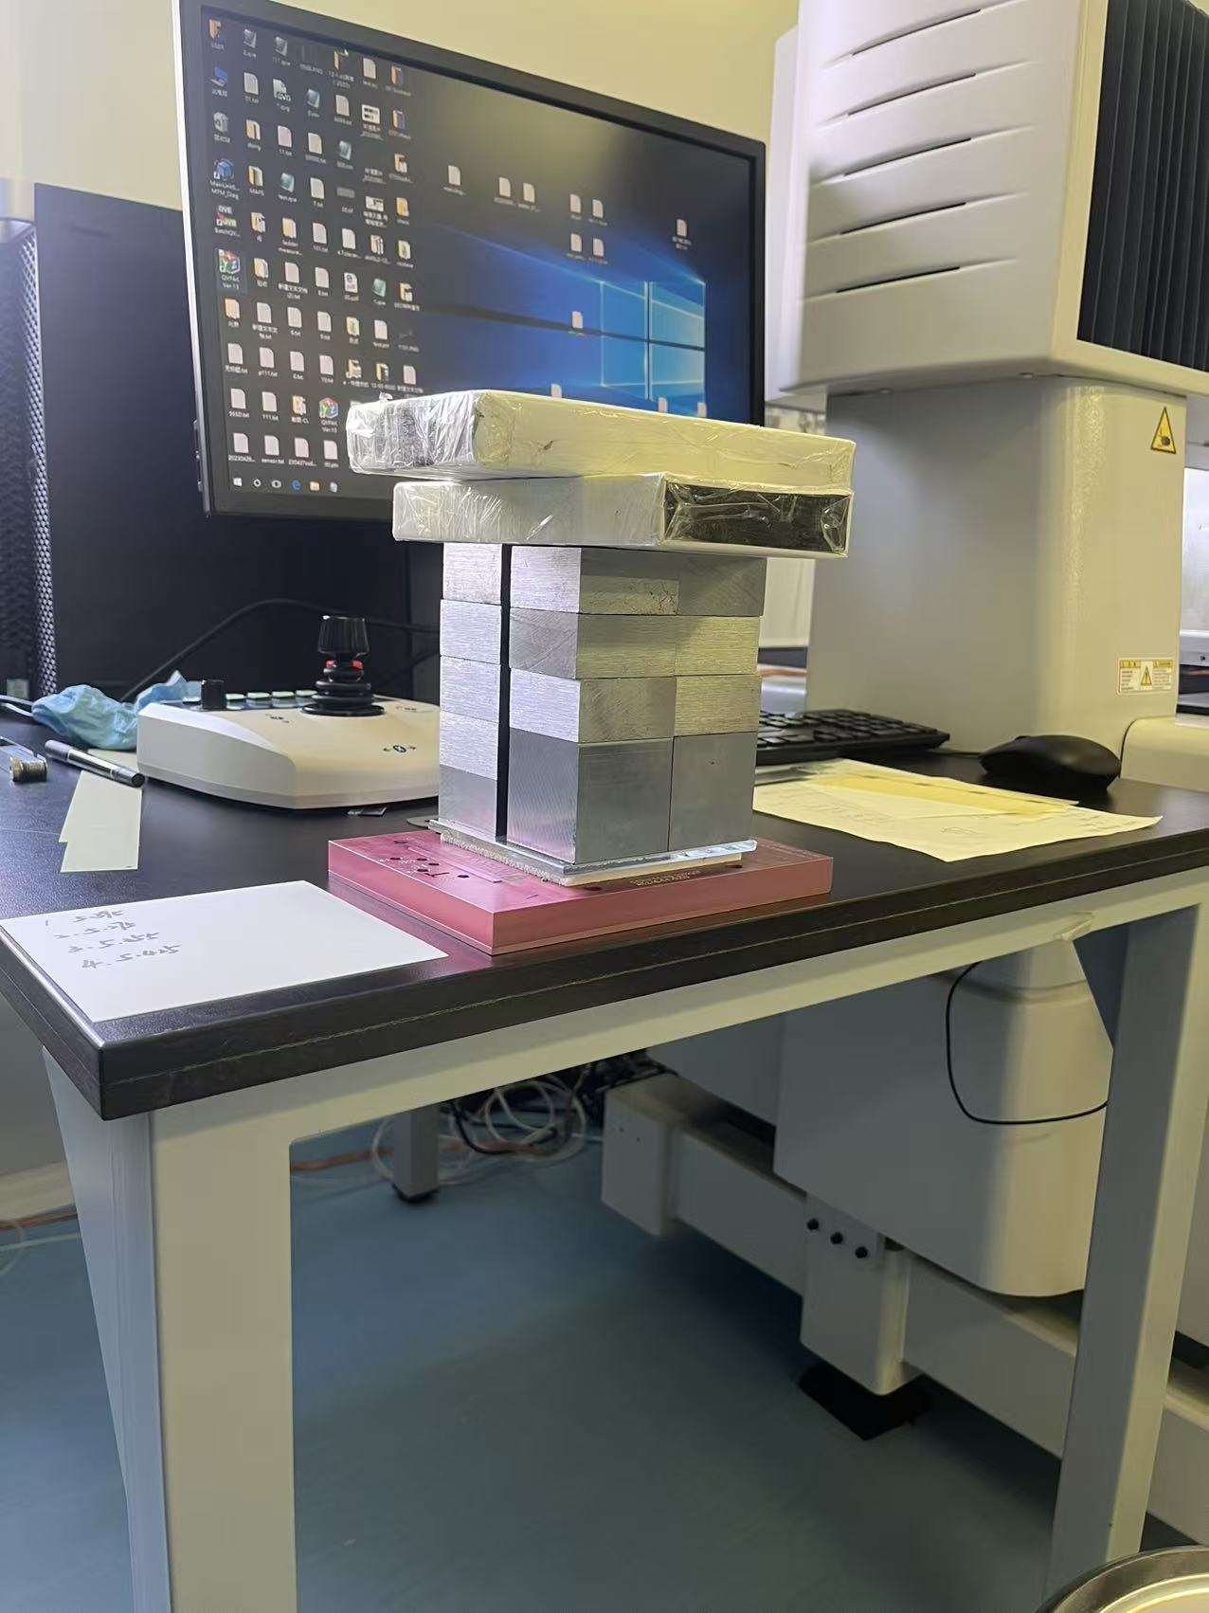
胶水厚度测试（待完成）
AIREX厚度为5mm，使用5.15mm陶瓷量块时，增加配重无法将胶水厚度压到0.15mm，后使用量块测量四个角高度分别为5.395mm、5.275mm、5.355mm、5.425mm。

